Slide 1
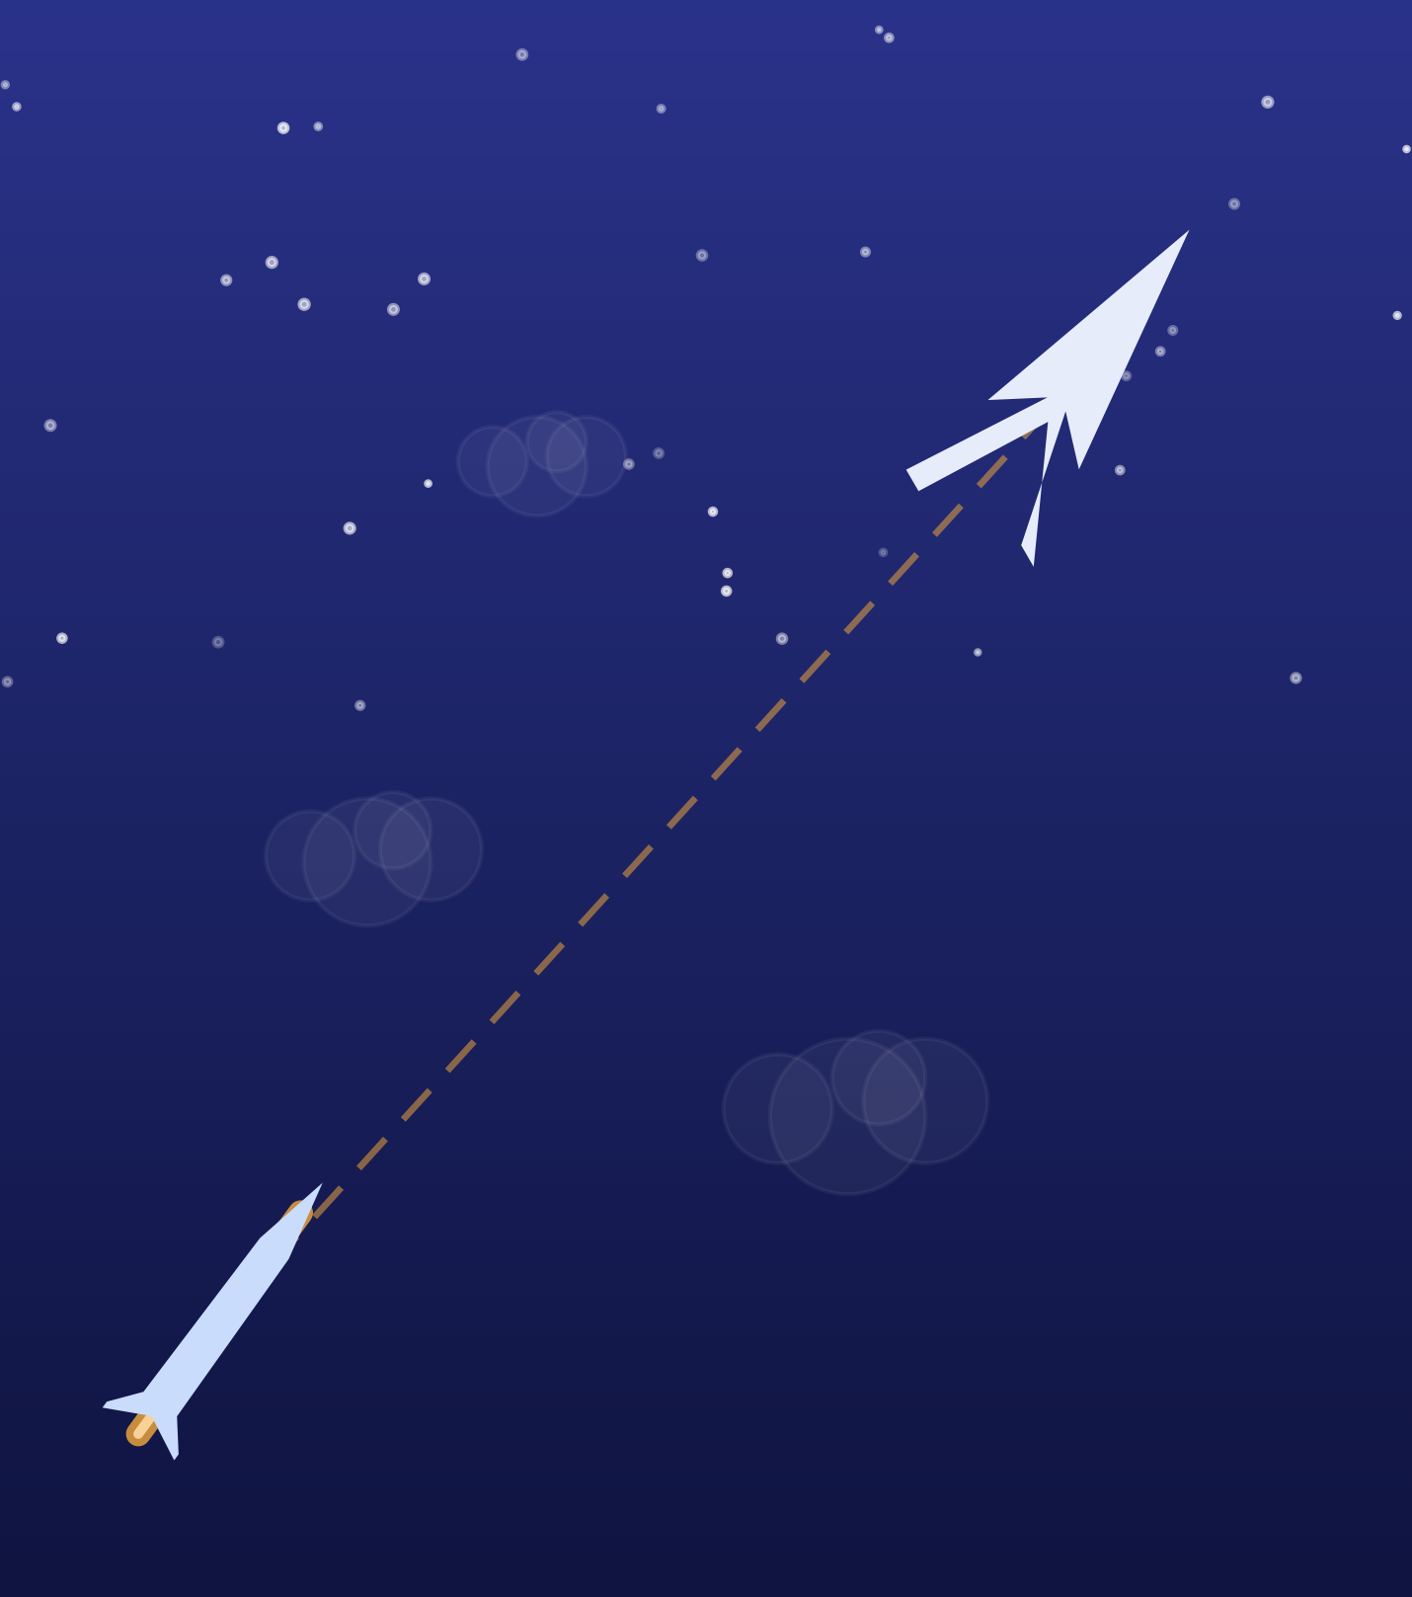
PROPORTIONAL NAVIGATION GUIDANCE · 1팀
Classical PN Guidance
2차원 평면 교전 기하학으로부터의 수학적 유도
김영권
항공시스템공학과 202650029 강창범
가이던스 기법 팀별 발표 · Classical / Pure PN Law Derivation (Planar Engagement)

Slide 2
목차
01 고전 비례 항법 유도 기법
02 파생된 비례 항법 유도 기법
03 선정 유도 기법
04 추후 연구

Slide 3
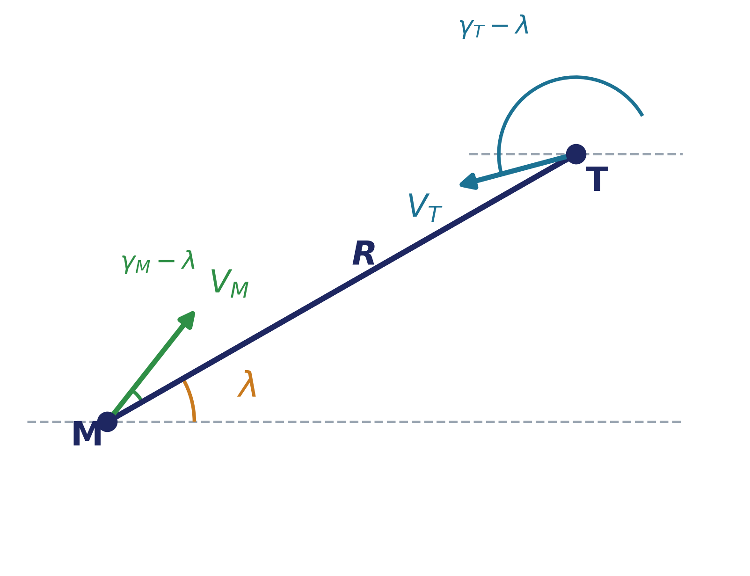
01 · 문제 정의
2D 평면 교전 기하학 (Planar Engagement Geometry)
정의되는 변수
M, T — 미사일(M), 목표(T)의 평면상 위치
R (=R_{TM} ) — 미사일-목표 간 거리 (Range, Zarchan 표기 R_{TM})
λ (lambda) — 기준축 대비 LOS(Line-of-Sight) 각
V_{M}, γ_{M} / V_{T}, γ_{T} — 각 비행체의 속력과 비행경로각(heading)
가정: 미사일·목표는 동일 평면(2D) 내에서 운동하며, x-y 좌표계는 관성좌표계로 고정한다.

Slide 4
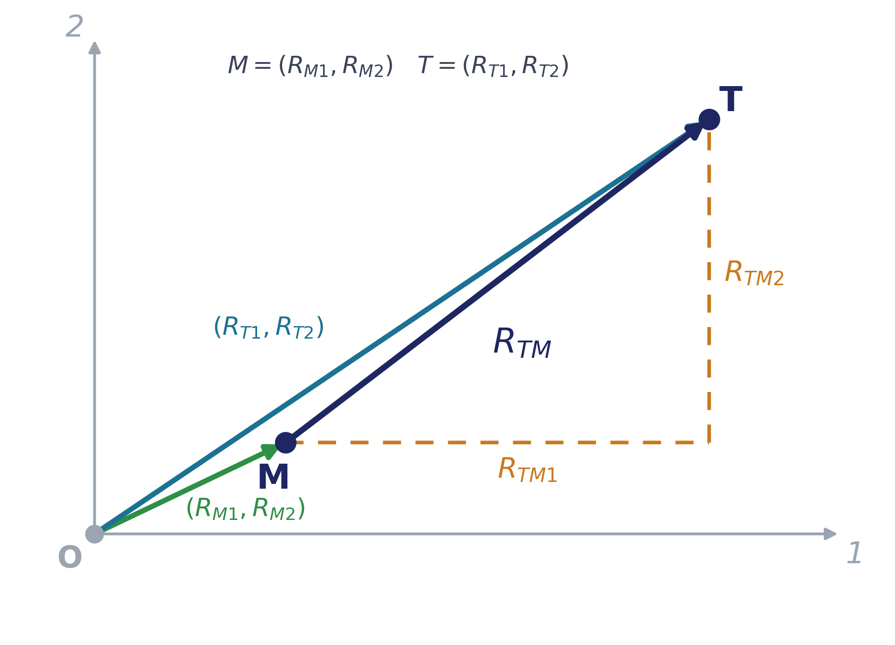
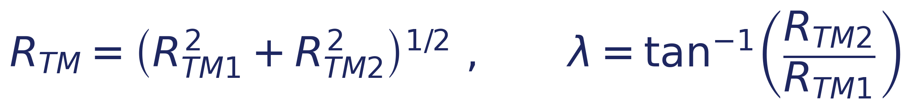
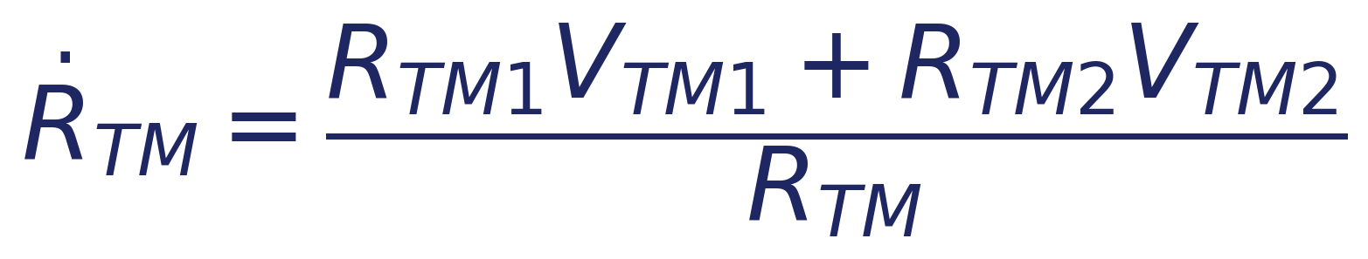
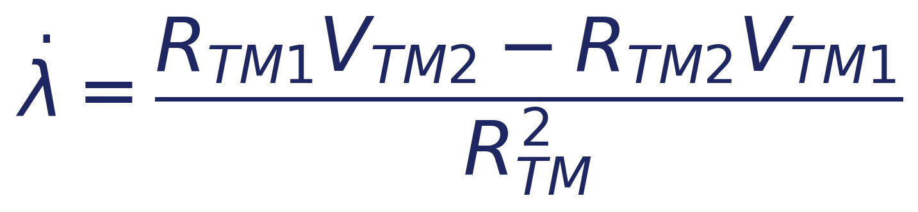
02 · 상대 운동학 유도
위치 관계식의 미분 — Ṗ 와 $\dot{\text{λ}}$의 도출
Step 1. 상대위치·상대속도 성분 정의 (Zarchan 표기: TM = Target − Missile)
Step 2. 거리 R_{TM}과 LOS각 λ의 정의
Step 3. R_{TM}² = R_{TM1}²+R_{TM2}² 를 시간에 대해 미분 → Range rate
위치벡터 표현 (Zarchan 표기)
원점 O에서 본 미사일·목표 위치가 (R_{M1},R_{M2}), (R_{T1},R_{T2})이고, 상대위치 R_{TM} = Target − Missile 의 두 축 성분이 R_{TM1}, R_{TM2}이다.
Step 4. tan λ = R_{TM2}/R_{TM1} 를 미분 → LOS 각속도
→ Ṙ_{TM} 는 두 물체가 가까워지는 속도, λ̇ 는 LOS가 회전하는 각속도이다. (cf. Zarchan, Tactical and Strategic Missile Guidance, Ch.2)

Slide 5
03 · 속도 성분 분해
헤딩각으로 표현한 Ṗ, $\dot{\text{λ}}$ — Closing Velocity와 LOS Rate
두 비행체의 속도벡터를 LOS 기준 방향각으로 분해하면, Step 3–4의 결과는 다음과 같이 재구성된다.
Closing Velocity (LOS 방향, 거리 감소 속도)
LOS Rate (LOS 수직 방향, 시선각 회전 속도)
V_{c} = -Ṙ_{TM} > 0 이면 접근(closing) 중이며, $\dot{\text{λ}}$= 0 은 시선각이 회전하지 않는 상태를 의미한다.

Slide 6
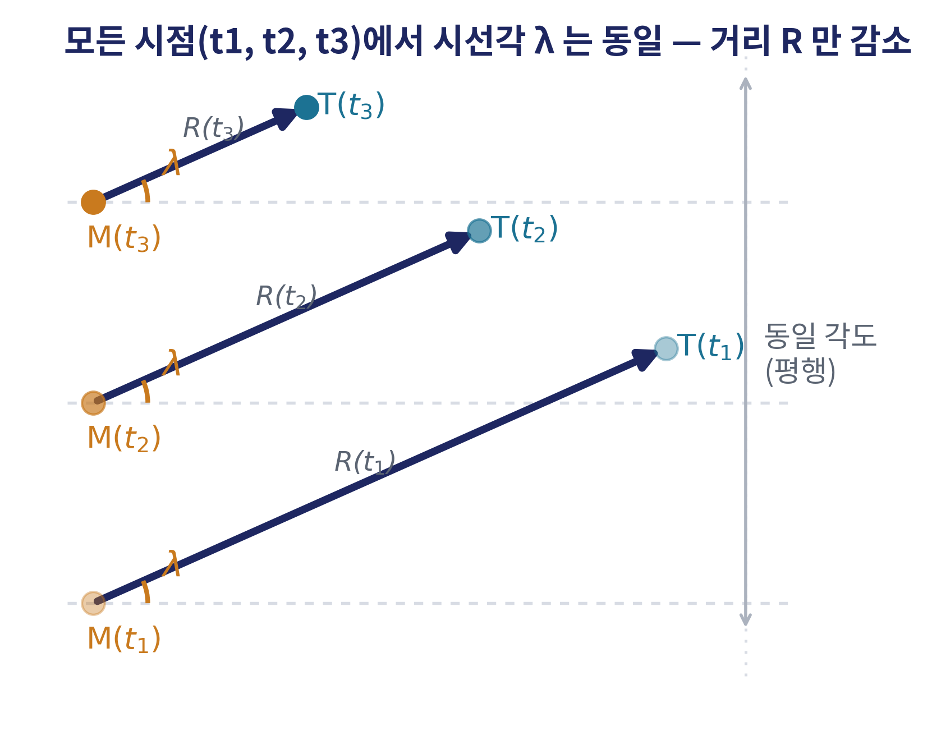
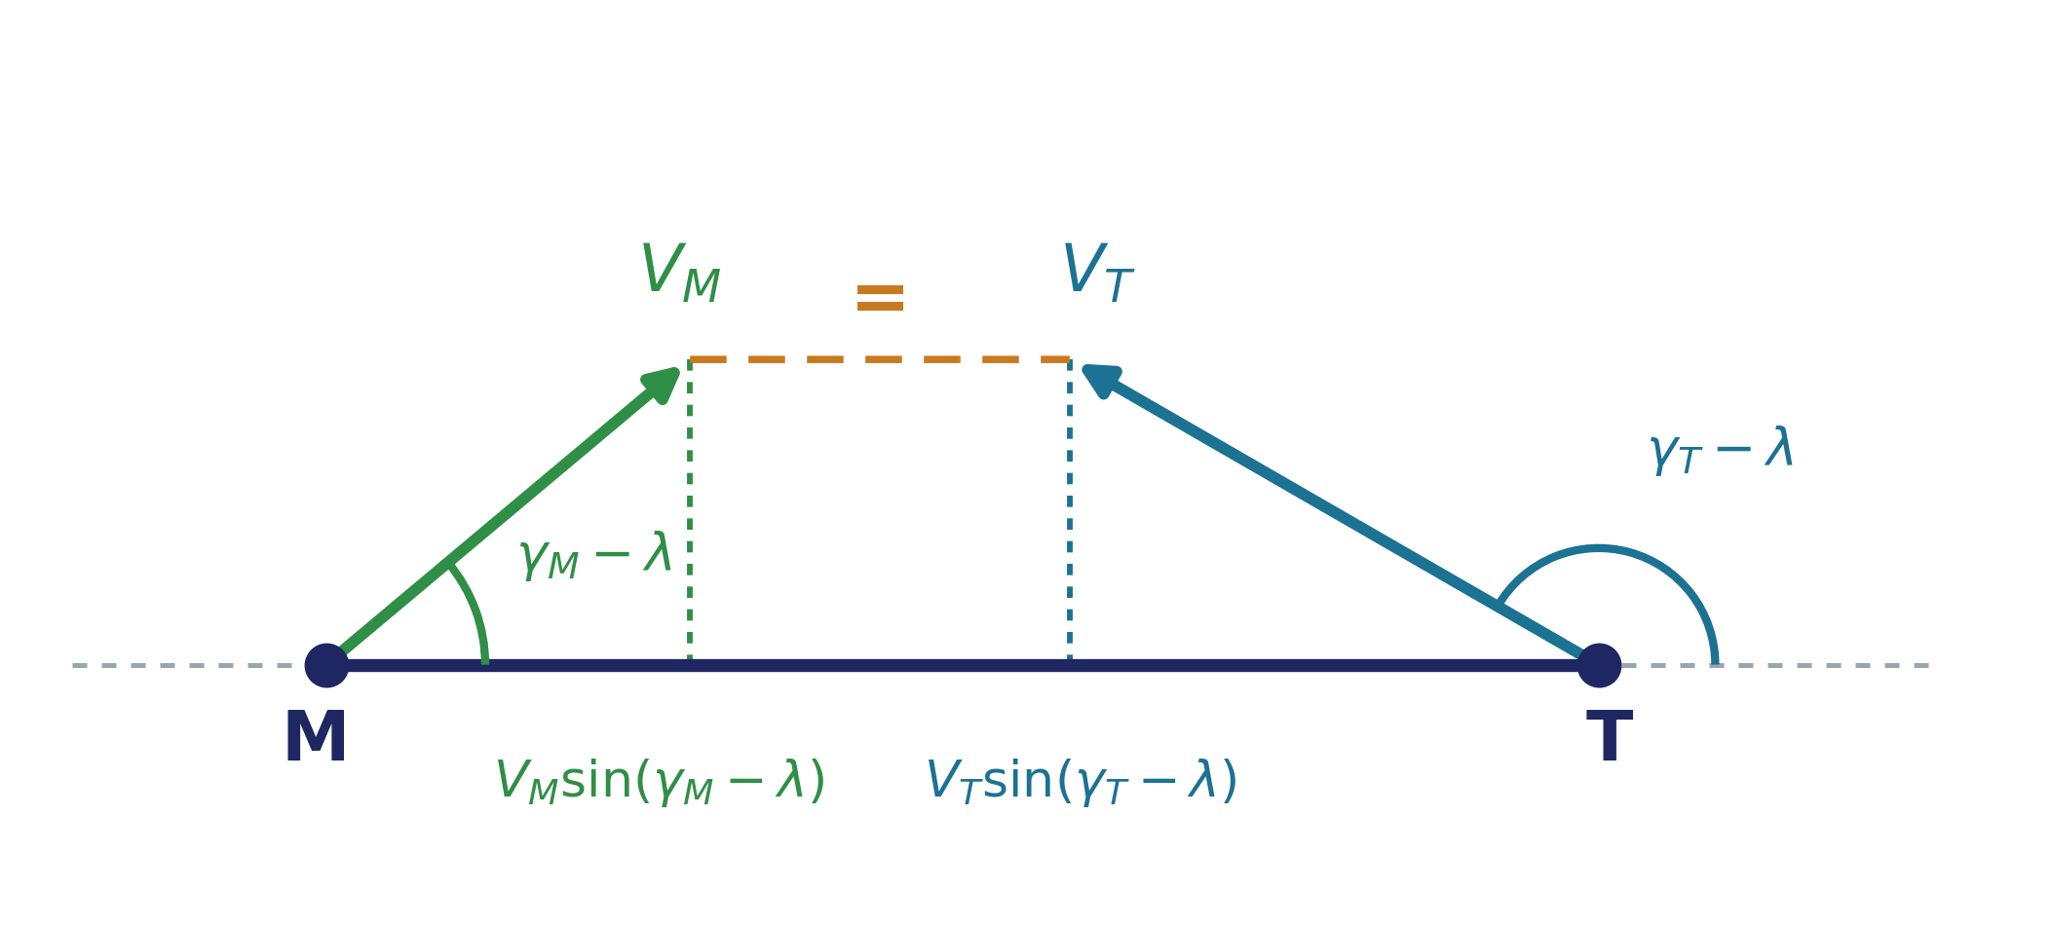
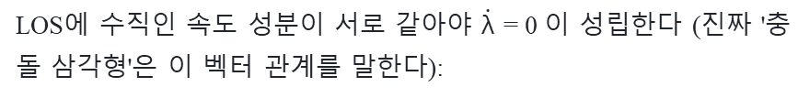
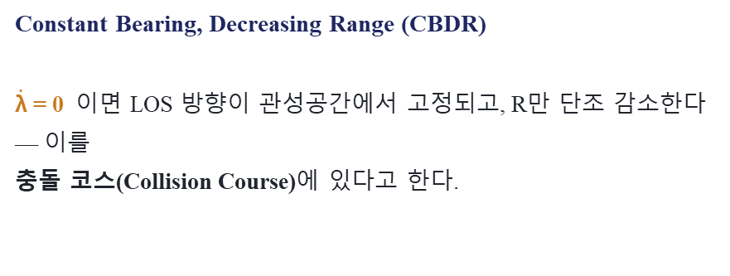
04 · 충돌조건
충돌 코스의 조건: $\dot{\text{λ}}$ = 0 — 충돌 코스와 충돌 삼각형
Constant Bearing, Decreasing Range (CBDR)
$\dot{\text{λ}}$ = 0 이면 LOS 방향이 관성공간에서 고정되고, R만 단조 감소한다 — 이를
충돌 코스(Collision Course)에 있다고 한다.
⚠ 전제: V_{c} > 0 (접근 중)이 유지되어야 유한 시간 내 요격이 보장된다. 그렇지 않으면 방향만 일정하고 만나지 않을 수 있다.
CBDR (Constant Bearing, Decreasing Range) — 여러 시점에서 본 형상적 조건
LOS에 수직인 속도 성분이 서로 같아야 $\dot{\text{λ}}$ = 0 이 성립한다 (진짜 '충돌 삼각형'은 이 벡터 관계를 말한다):
충돌 삼각형 (Velocity / Collision Triangle) — 한 순간의 속도 조건
→ PN 유도법칙의 목표: λ̇ 을 0으로 구동해 충돌 코스를 강제로 형성시키는 것 — 단, V_{c} > 0 유지가 전제된다.

Slide 7
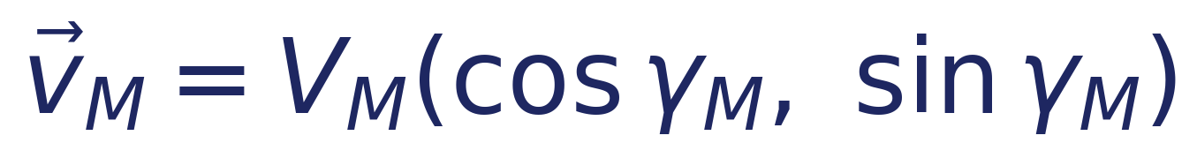
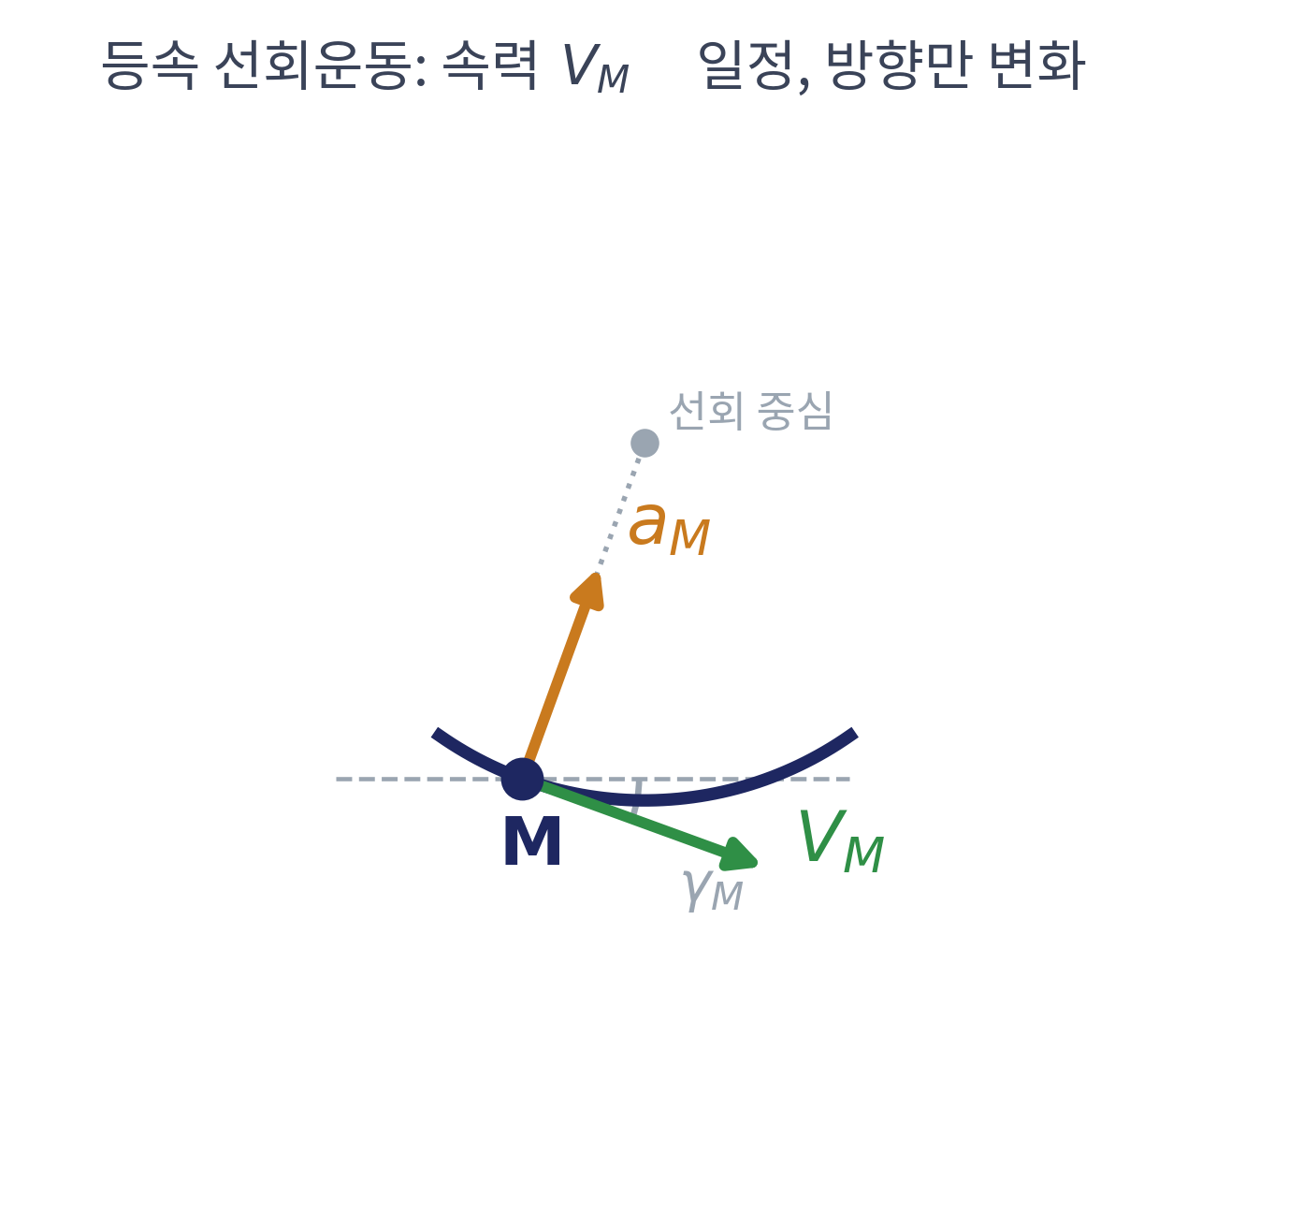
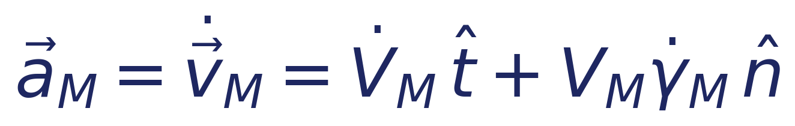

05 · 선회 가속도의 유도
선회 가속도 a_{M} = V_{M}γ̇_{M} — 속도벡터를 미분하면 나온다
미사일의 속도벡터를 크기(속력) V_{M} 과 방향(헤딩각) γ_{M} 으로 분해해서 쓰면
이걸 시간으로 미분하면(곱미분), 가속도는 자동으로 두 방향 성분으로 갈라진다:
t̂ (접선방향, 속도벡터 방향) 성분은 속력이 변하는 정도, n̂ (법선방향, 속도벡터에 수직) 성분은 방향만 바뀌는 정도 — 즉 선회가속도다.
가정: 등속 선회(constant-speed turn) — 오토파일럿이 속력은 그대로 두고 방향만 조종한다고 본다 → 접선 성분 소거
V_{M} 은 고정, 방향만 γ̇_{M} 로 회전 → a_{M} 은 항상 V_{M} 에 수직
→ 원운동의 구심가속도(a=V²/R = V·γ̇)와 정확히 같은 식이다.

Slide 8

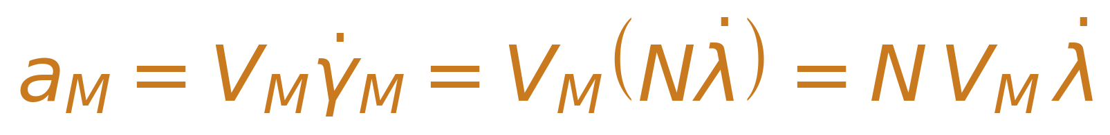
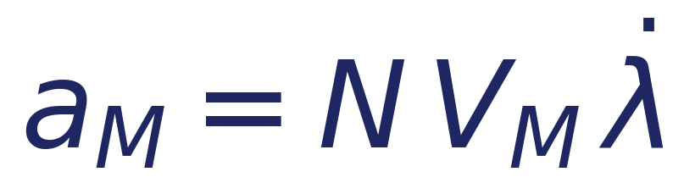
06 · 유도법칙 구성
순수 PN a_{M} = NV_{M}$\dot{\text{λ}}$— 비례 설계를 대입하면 나온다
Step 6. 선회율을 LOS 회전율에 비례시키도록 "설계"한다 — 왜 이렇게 하는지는 다음 페이지(ZEM 해석)에서 검증
N — 항법비 (Navigation Ratio), 무차원 설계 게인 (통상 N ≈ 3–5)
Step 7. Step 6($\dot{\text{γ}\text{M}}$= N$\dot{\text{λ}}$)을 Step 5(a_{M} = V_{M} $\dot{\text{γ}\text{M}}$)의 $\dot{\text{γ}\text{M}}$자리에 그대로 대입한다
→ 이건 새로운 물리가 아니라 단순 대입(substitution)이다 — Step 5(가속도의 정의)와 Step 6(설계 선택)을 합치면 자동으로 나오는 결과.
Step 7 결과. 필요 횡가속도 (순수 PN, Pure PN)

Slide 9
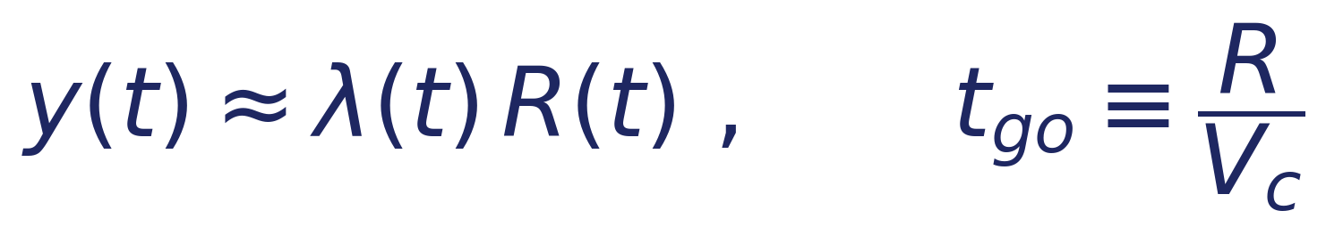

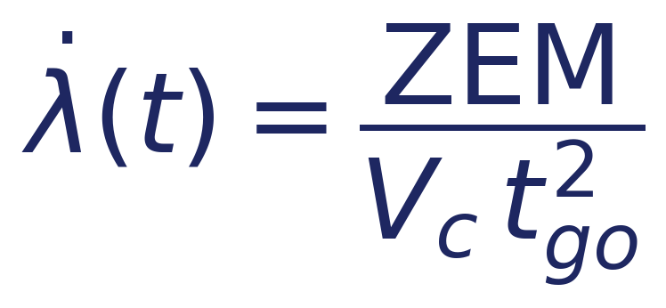
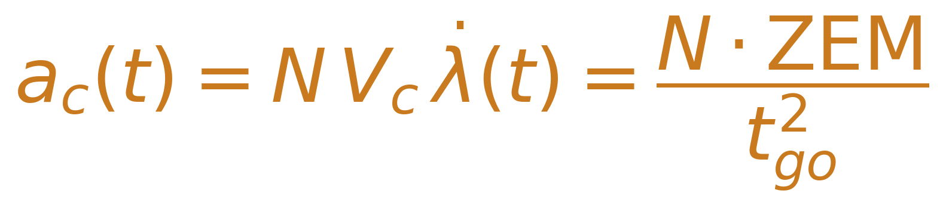
07 · 핵심 원리
a_{c} = N·ZEM/t_{go}² — PN 명령은 예측 명중오차를 보정하는 것
Step 6의 비례관계($\dot{\text{γ}\text{M}}$= N$\dot{\text{λ}}$)가 왜 타당한지, LOS에 수직인 상대변위 y 와 잔여시간(time-to-go) t_{go} 로 확인한다
(Yanushevsky, Modern Missile Guidance, 2.2).
Step 6-1. 일차 근사로 LOS 수직 변위 y 정의, 등속 접근 가정 하의 t_{go}
Step 6-2. 미사일·목표 모두 더 이상 손대지 않을 때 예상되는 미래 명중오차 — ZEM(Zero-Effort Miss)
Step 6-3. y ≈ λR, R ≈ V_{c} t_{go} 를 $\dot{\text{λ}}$ = (ẏR-yṘ)/R² 에 대입 → $\dot{\text{λ}}$ 는 정확히 ZEM에 비례한다
Step 6-4. Step 6의 PN 명령(a_{c}=NV_{c} $\dot{\text{λ}}$ )에 그대로 대입
→ 핵심: PN 명령은 “예측 명중오차(ZEM)를 남은시간 제곱(t_{go}²)에 반비례해 보정하라”는 뜻이다 — 요격이 임박해 t_{go}가 작아질수록 같은 ZEM에도 훨씬 큰 가속도로 보정한다.

Slide 10
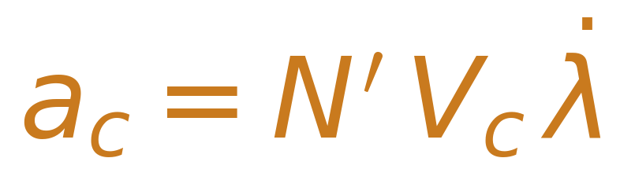
08 · 최종 결과
Classical (Pure) PN Guidance Law
유도 흐름 요약
1. 상대위치 R_{x}, R_{y} 정의
2. R, λ 의 시간미분 → Ṗ, λ̇
3. 헤딩각으로 V_{c}, Rλ̇ 재표현
4. λ̇ = 0 → 충돌삼각형 정의
5. a_{M} = V_{M} γ̇_{M} (선회가속도)
6. γ̇_{M} = N λ̇ (비례 설계)
6+. a_{c} = N·ZEM/t_{go}² (ZEM 검증)
7. a_{c} = N′ V_{c} λ̇ (Classical PN)
Step 7의 순수 PN(Pure PN)을 실전형으로 바꾼 것이 Classical PN이다 — V_{M} 대신 레이더/시커로 측정 가능한 closing velocity V_{c} = -Ṙ를 쓰고, 인가 방향을 LOS 수직으로, 게인을 유효항법비 N′로 재정의한다 (= True PN, TPN).
물리적 해석
• a_{c} 는 항상 순간 LOS에 수직으로 인가되어 λ̇ 을 0으로 구동한다.
• N′ > 1 이면 R → 0에 따라 λ̇ 도 (지수함수가 아닌) R의 거듭제곱 형태로 0에 수렴한다 → 충돌 삼각형 도달 (요격 보장).
• N′ 가 클수록 응답은 빠르나 요구 가속도·잡음 민감도가 증가한다.

Slide 11


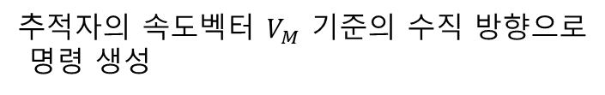








파생된 비례 항법 유도 기법
TPN
PPN
$$a_{cmd}⊥LOS$$
$$a_{cmd}⊥V_{M}$$
$$a_{cmd}$$
$$a_{cmd}$$
$$λ$$
$$V_{M}$$
$$λ$$
$$V_{M}$$
$$V_{M}$$
LOS 기준의 수직 방향으로 가속도 명령 생성
추적자의 속도벡터 $V_{M}$ 기준의 수직 방향으로
명령 생성

Slide 12
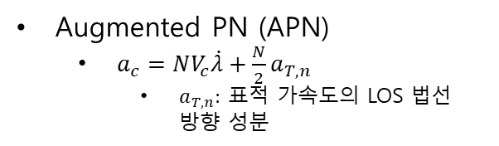



파생된 비례 항법 유도 기법
타겟 기동 보상
$$a_{T,n}$$
기동하는 표적
Augmented PN (APN)
  $a_{c}=NV_{c}\dot{λ}+\frac{N}{2}a_{T,n}$
    $a_{T, n}:$ 표적 가속도의 LOS 법선 방향 성분
$$V_{M}$$
표적 기동을 보상하여 추적
Classical PN
충돌 각 및 시간을 고려
Bias PN (BPN)
  $a_{c}=V_{c}\left(N\dot{λ}+b\right)$ (Kim et al. 2013)
    $b: 편$향
Impact time control + PN
  $a_{c}=V_{c}N\dot{λ}+K_{ε}ε_{T}$ (Jeon et al. 2006)
    $k_{ε}$: 충돌시각 오차 피드백 이득
    $ε_{T}:$ 충돌시각 오차
원하는 시간 및 각도로 도달

Slide 13

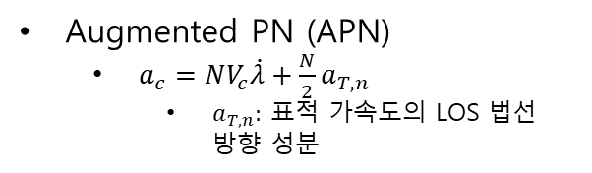


선정 유도 기법
타겟 기동 보상
$$a_{T,n}$$
기동하는 표적
Augmented PN (APN)
  $a_{c}=NV_{c}\dot{λ}+\frac{N}{2}a_{T,n}$
    $a_{T, n}:$ 표적 가속도의 LOS 법선 방향 성분
Classical PN
표적 기동을 보상하여 추적
$$V_{M}$$
충돌 각 및 시간을 고려
Bias PN (BPN)
  $a_{c}=V_{c}\left(N\dot{λ}+b\right)$
    $b: 편$향
Impact time control + PN
  $a_{c}=V_{c}N\dot{λ}+K_{ε}ε_{T}$
    $k_{ε}$: 충돌시각 오차 피드백 이득
    $ε_{T}:$ 충돌시각 오차
원하는 시간 및 각도로 도달

Slide 14
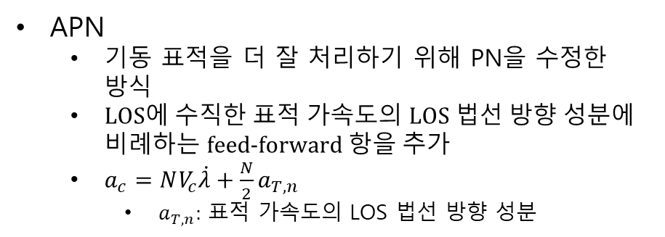



선정 유도 기법
타겟 기동 보상
APN
  기동 표적을 더 잘 처리하기 위해 PN을 수정한 방식
  LOS에 수직한 표적 가속도의 LOS 법선 방향 성분에 비례하는 feed-forward 항을 추가
  $a_{c}=NV_{c}\dot{λ}+\frac{N}{2}a_{T,n}$
    $a_{T, n}:$ 표적 가속도의 LOS 법선 방향 성분
$$a_{T,n}$$
기동하는 표적
$$V_{T}$$
표적 기동을 보상하여 추적
$$V_{M}$$

Slide 15
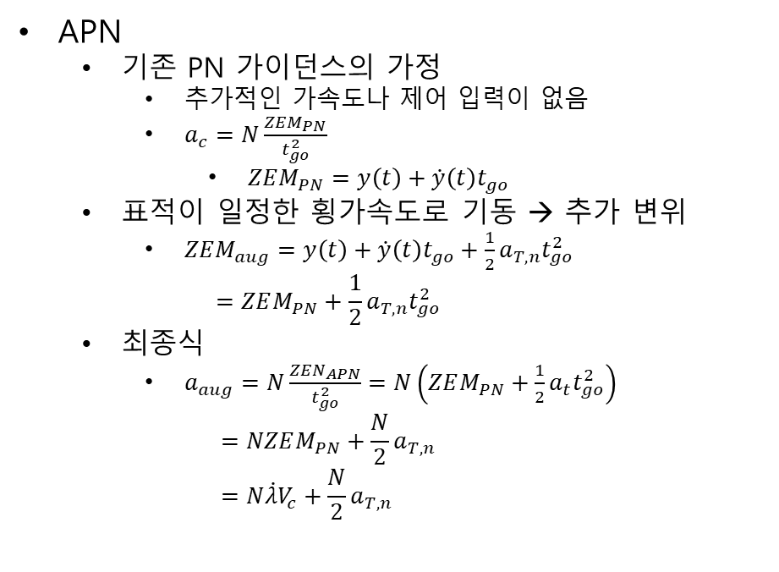


선정 유도 기법
타겟 기동 보상
APN
  기존 PN 가이던스의 가정
    추가적인 가속도나 제어 입력이 없음
    $a_{c}=N\frac{ZEM_{PN}}{t_{go}^{2}}$
      $ZEM_{PN}=y\left(t\right)+\dot{y}\left(t\right)t_{go}$
  표적이 일정한 횡가속도로 기동 → 추가 변위
    $ZEM_{aug}=y\left(t\right)+\dot{y}\left(t\right)t_{go}+\frac{1}{2}a_{T,n}t_{go}^{2}$
    $$=ZEM_{PN}+\frac{1}{2}a_{T,n}t_{go}^{2}$$
  최종식
    $a_{aug}=N\frac{ZEN_{APN}}{t_{go}^{2}}=N\left(ZEM_{PN}+\frac{1}{2}a_{t}t_{go}^{2}\right)$
    $=NZEM_{PN}+\frac{N}{2}a_{T,n}$
    $=N\dot{λ}V_{c}+\frac{N}{2}a_{T,n}$
$$a_{T,n}$$
기동하는 표적
$$V_{T}$$
표적 기동을 보상하여 추적
$$V_{M}$$

Slide 16
추후 연구
Classical PN 구현
APN 구현
타겟의 횡가속도는 알고 있다고 가정
1. 유도 기법
설계 및 구현
타겟 가속도 추정 적용
향후 고기동 표적으로 확장
확장 연구

